Slide 1


Linguagem de Programação
Funções
ECT2303
helton.maia@ufrn.br

Slide 2
Funções em C++
Uma função é um bloco de código (conjunto de instruções) que executa uma tarefa específica e pode ser chamado de diferentes partes do programa.
As funções ajudam a evitar a duplicação de código e tornam o código mais organizado e fácil de entender e manter.

Slide 3
Funções em C++: Observações
Todo programa C ++ tem pelo menos uma função, que é a main(). Além disso, pode-se definir funções adicionais;
É recomendado que você divida o código em funções distintas, onde cada função vai executar uma tarefa específica;
Uma declaração de função informa ao compilador, o nome da função, seu tipo de retorno e alguns parâmetros.
A definição de função fornece o corpo real da função;

Slide 4
Funções em C++: Motivação para Uso
Organização: Permite reduzir um programa complicado em partes menores e mais gerenciáveis, reduzindo sua complexidade;
Reutilização de software: Uma vez que uma função é escrita, ela pode ser chamada várias vezes dentro do programa, e ainda, ser compartilhada com outros sistemas.
Testes: Reduzem a redundância, gerando menos código para testar. Se não forem modificadas, não é necessário a repetição de testes do seu funcionamento
Abstração: Para utilizar uma função, você precisa saber o seu nome, entradas e saídas, não precisando saber detalhes de seu funcionamento.

Slide 5
Definição de uma função
Protótipo/Declaração/Assinatura
<tipo_retorno> <nome>(lista de parâmetros);
Implementação
<tipo_retorno> <nome>(lista de parâmetros){
declaração de variáveis
instruções
}

Slide 6
Elementos de uma Função
Parâmetros (ou lista de parâmetros):
Meio de transmissão de informação entre as funções;
Parâmetros são tratados como variáveis locais de uma função;

Slide 7
Elementos de uma Função
Variáveis locais:
Variáveis declaradas nas definições de uma função;
São conhecidas apenas na função em que são definidas;
Declaradas no bloco de código pertencente à função;
Criadas na memória no momento em que a função é chamada, sendo eliminadas ao final da execução desta função;

Slide 8
Exemplo de função
// definição da Função
int soma(int a, int b){
int sum;
sum = a + b;
return sum;
}
Função para calcular uma soma entre dois números e retornar seu resultado.

Slide 9
Funções em C++
A seguinte função em C++ recebe dois números inteiros como entrada e retorna o seu produto:
int multiplicacao(int a, int b) {
int produto = a * b;
return produto;
}

Slide 10
Funções em C++
Neste exemplo, a seguinte função em C++ recebe dois números inteiros como entrada e retorna o seu produto:
int multiplicacao(int a, int b) {
int produto = a * b;
return produto;
}
Para chamar a função multiplicacao em outro lugar do programa, basta fornecer os argumentos apropriados:
int resultado = multiplicacao(3, 4);

Slide 11
Funções em C++
Ao chamar uma função em C++, é possível passar valores como argumentos para a função. Existem dois métodos principais de passagem de argumentos: por valor e por referência.
void adicionar_um(int num) {
num = num + 1;
}

Slide 12
O comando return
Possui as seguintes propriedades:
Converte de forma automática o resultado da expressão para o tipo definido na função;
Retorna um resultado;
Termina a execução da função e retorna à sequência de instruções do código de chamada;
int prod(int a, int b){
return a*b;
}

Slide 13
Tipo sem retorno
Obs: Funções do tipo void não precisam utilizar o comando return.
void imprimir( int x ){
cout << x ;
}

Slide 14
Funções em C++
A C++ Standard Library (biblioteca padrão), fornece uma rica coleção de funções para realizar os cálculos matemáticos mais comuns, manipulação de string/caracter, entrada/saída, verificação de erros e outros.

Slide 15
C++ Standard Library: arquivos de cabeçalho
<iostream> | Contém protótipos para as funções de entrada/saída de fluxo
<iomanip> | Contém protótipos de funções para manipuladores de fluxo
<cmath> | Contém protótipos para as funções da biblioteca de matemática

Slide 16
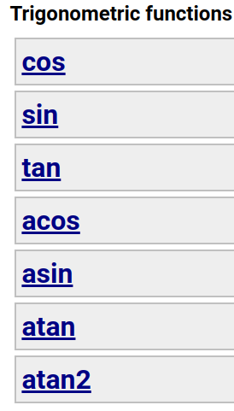
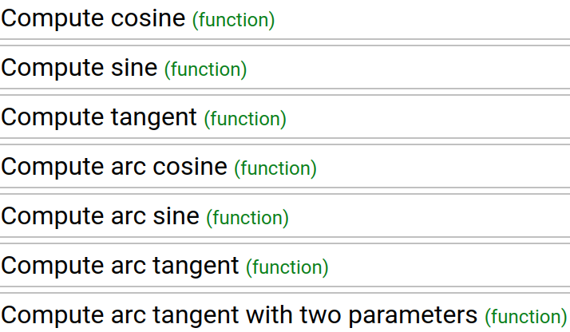
Funções da biblioteca de matemática <cmath>

Slide 17
Funções (exemplo)
#include<iostream>
#include<cmath>
using namespace std;
int main(){
double x = 3.0;
double y = pow(x, 2.0);
cout << “x=” << x << “ y=” << y;
return 0;
}
Como chamar uma função no seu programa?

Slide 18
Exercício
Escreva um programa que possua uma função capaz de calcular o cubo de um número inteiro (dado como argumento de entrada). Para os testes, calcule o cubo de todos os números entre 1 e 10, inclusive, e imprima na tela os resultados.

Slide 19
Exercício: Solução
// Função para calcular o cubo de um número
int calcularCubo(int num) {
return num * num * num;
}
int main() {
//Loop para calcular e imprimir o cubo dos números de 1 a 10
for (int i = 1; i <= 10; i++) {
int cubo = calcularCubo(i); // Chama a função cubo
cout << "O cubo de " << i << " é: " << cubo << endl;
}
return 0;
}

Slide 20
?

